Slide 1
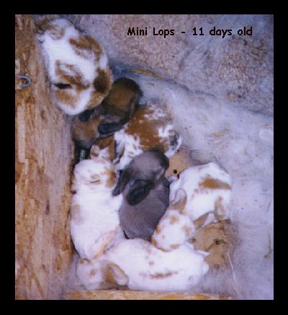
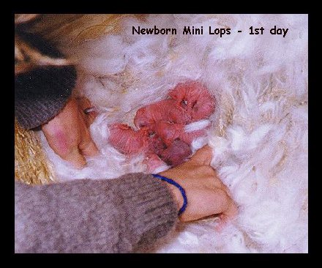
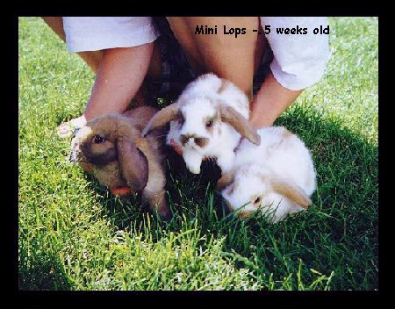
Bakım ve idare
e) Yavruların Bakımı:
Doğumdan bir gün sonra ölü ve zayıflar ayrılır
Yavruların beslenme ve sağlık durumu izlenir
Bir doğumda 6-8 yavru verir
İyi bir ana;
8 veya daha fazla yavruyu büyütebilir
yavrularını 6-8
hafta emzirir

Slide 2
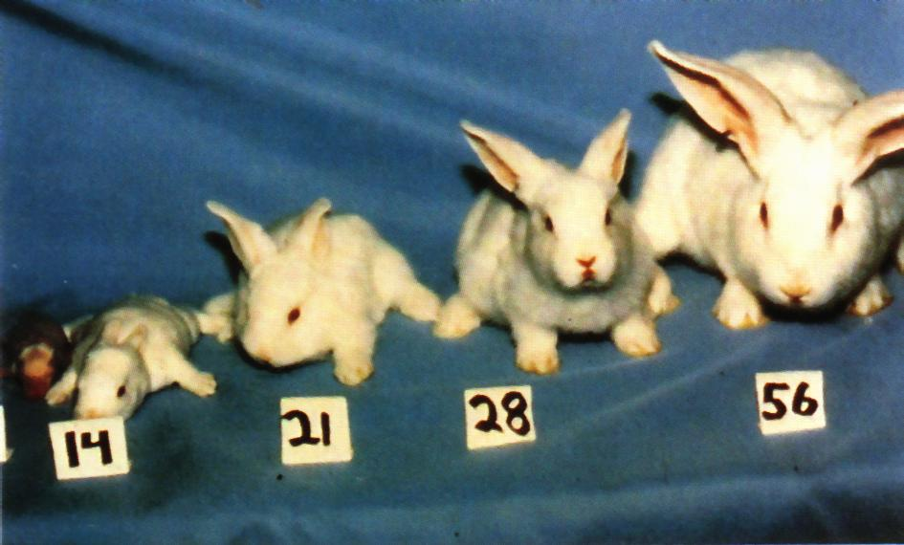
Bakım ve idare
e) Yavruların Bakımı:
Ananın kaç yavruya bakabileceği biliniyorsa o sayıda yavru yanında bırakılır
Anaları doğumda ölen yavrular ya da değerli ve fazla olan yavrular, aynı zamanda doğum yapmış bir anaya verilebilir. Bu uygulamaya "yavru dengelemesi" denir.

Slide 3
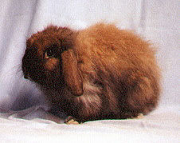
Bakım ve idare
f) Kanibalizm:
Anaların yavrularını yemesidir
Nedenleri: gebelik sırasında ve doğumdan sonra yetersiz besleme, korkutma, kalıtsal
Böyle analar damızlıktan çıkarılmalı

Slide 4
Bakım ve idare
g) Cinsiyet tayini:
Sütten kesimi sonrası erkek ve dişiler ayrılmalı
Üreme organının çıkış deliği;
dişilerde uzunluğuna bir yarık biçiminde
erkeklerde ise yuvarlaktır
Bastırıldığında erkek üreme organı bir çıkıntı şeklinde ortaya çıkar.

Slide 5
Bakım ve idare
g) Cinsiyet tayini: Erkek

Slide 6
Bakım ve idare
h) Tavşanların Tutulması:
Sağ el omuz derisinden
Sol el arka taraf altından tutularak taşınır.

